Slide 1
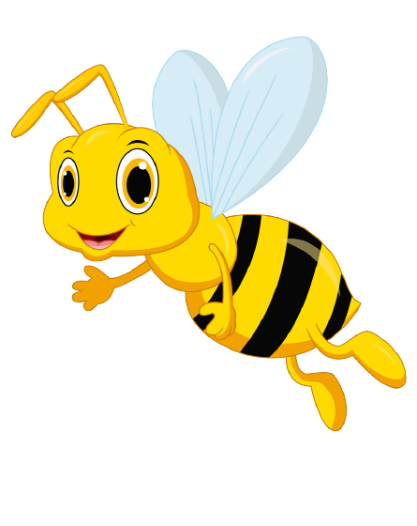

KHỞI ĐỘNG
KHỞI ĐỘNG

Slide 2
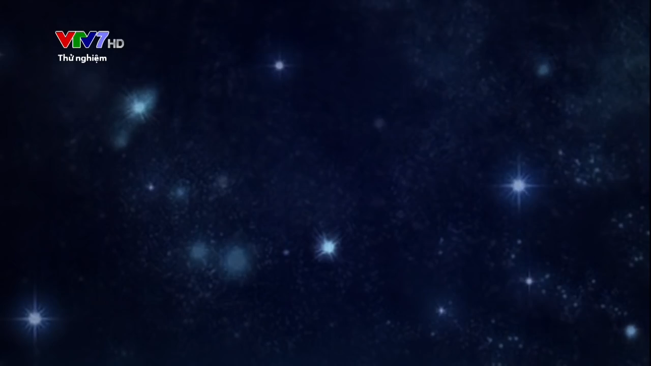

Slide 3



Toán

Slide 4

Yêu cầu cần đạt
Củng cố kiến thức, kĩ năng đã học trong Chủ đề I về: Đọc, viết các số có nhiều chữ số.
Vận dụng được các phép tính đã học vào giải quyết một số tình huống gắn với thực tế.

Slide 5
LUYỆN TẬP
LUYỆN TẬP

Slide 6
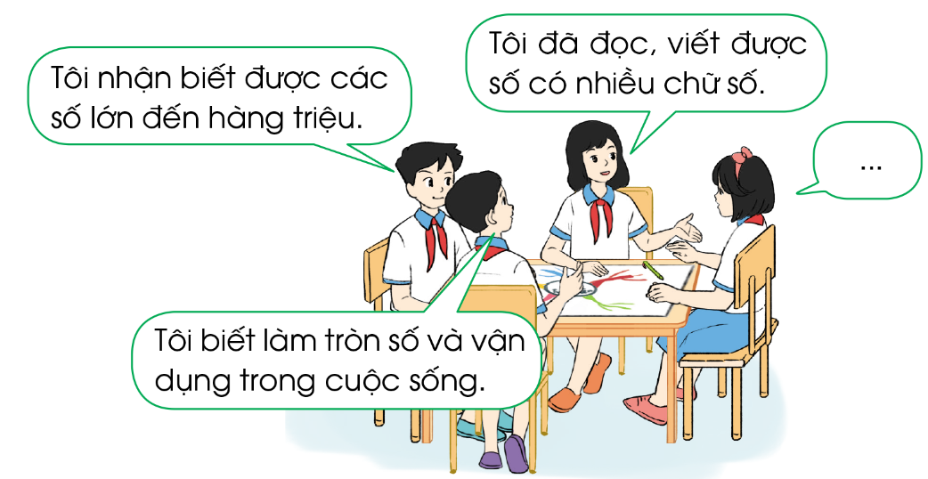

Slide 7

Vẽ sơ đồ tư duy tổng hợp các kiến thức, kĩ năng về các kiến thức đã học trong Chủ đề I:
Thảo luận nhóm

Slide 8

a) Một nghìn b) Một trăm nghìn
c) Một triệu d) Một tỉ

Slide 9



Luật chơi
Quan sát câu hỏi và ghi đáp án vào bảng con.
Trả lời đúng được 1 bông hoa điểm cộng.
Notes:
Thiết kế: Hương Thảo – Zalo 0972.115.126. Các nick khác đều là giả mạo, ăn cắp chất xám.
Facebook: https://www.facebook.com/huongthaoGADT

Slide 10





Câu 1: Có bao nhiêu chữ số 0 trong số một nghìn
Một nghìn viết là: 1 000
Vậy số một nghìn có 3 chữ số 0.
+1

Slide 11
Câu 2: Có bao nhiêu chữ số 0 trong số một trăm nghìn
Một trăm nghìn viết là: 100 000
Vậy số một trăm nghìn có 5 chữ số 0.
+1

Slide 12
Câu 3: Có bao nhiêu chữ số 0 trong số một triệu.
Một triệu viết là: 1 000 000
Vậy số một triệu có 6 chữ số 0
+1

Slide 13
Câu 3: Có bao nhiêu chữ số 0 trong số một tỷ
Một tỉ viết là 1 000 000 000
Vậy số một tỉ có 9 chữ số 0.
+1

Slide 14
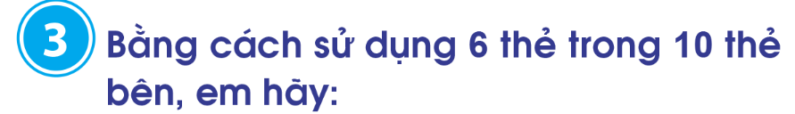
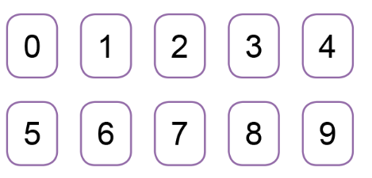
a) Lập số lớn nhất có sáu chữ số
b) Lập số bé nhất có sáu chữ số
c) Lập một số có sáu chữ số rồi làm tròn số đó đến hàng nghìn, hàng chục nghìn, hàng trăm nghìn.

Slide 15
a) Lập số lớn nhất có sáu chữ số
9
8
7
6
5
4

Slide 16
b) Lập số bé nhất có sáu chữ số
1
0
2
3
4
5

Slide 17
c) Lập một số có sáu chữ số rồi làm tròn số đó đến hàng nghìn, hàng chục nghìn, hàng trăm nghìn.
Ví dụ: Ta lập số 526 374
Làm tròn số 526 374 đến hàng nghìn ta được số 526 000.
Làm tròn số 526 374 đến hàng chục nghìn ta được số 530 000.
Làm tròn số 526 374 đến hàng trăm nghìn ta được số 500 000.

Slide 18
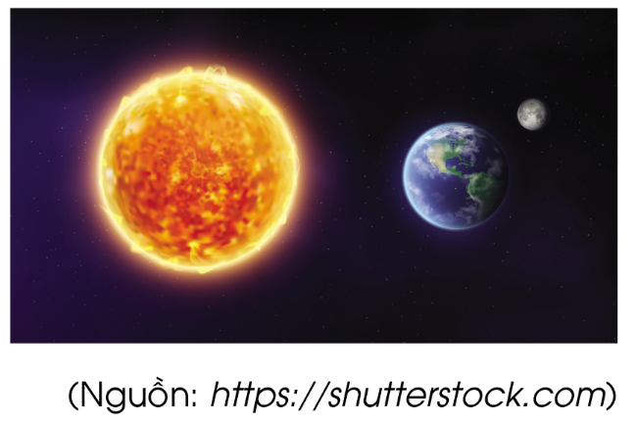
- Khoảng cách từ Trái Đất đến Mặt Trăng khoảng 384 401 km.
- Khoảng cách từ Trái Đất đến Mặt Trời khoảng 149 600 000 km.
(Nguồn: https://solarsystem.nasa.gov)
384 401 đọc là: Ba trăm tám mươi tư nghìn bốn trăm linh một
149 600 000 đọc là: Một trăm bốn mươi chín triệu sáu trăm nghìn

Slide 19

Cách đọc số có nhiều chữ số:
Ta tách số thành từng lớp, từ lớp đơn vị đến lớp nghìn rồi lớp triệu, mỗi lớp có 3 hàng. Sau đó dựa vào cách đọc số có tới ba chữ số thuộc từng lớp để đọc và đọc từ trái sang phải.

Slide 20
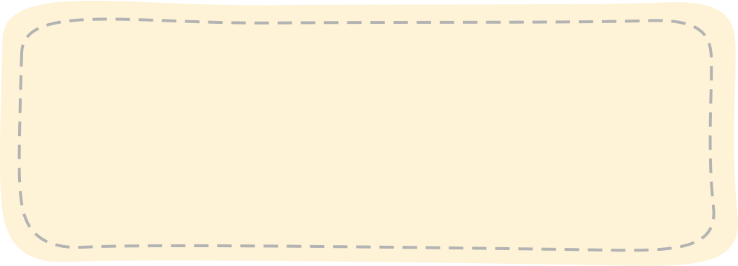

Khi đọc các số có nhiều chữ số cần lưu ý gì?
Lưu ý khi đọc các số: 0, 1, 4, 5.
Dùng các từ “linh, mươi, mười, năm, lăm, một, mốt, bốn, tư” để đọc

Slide 21


Slide 22

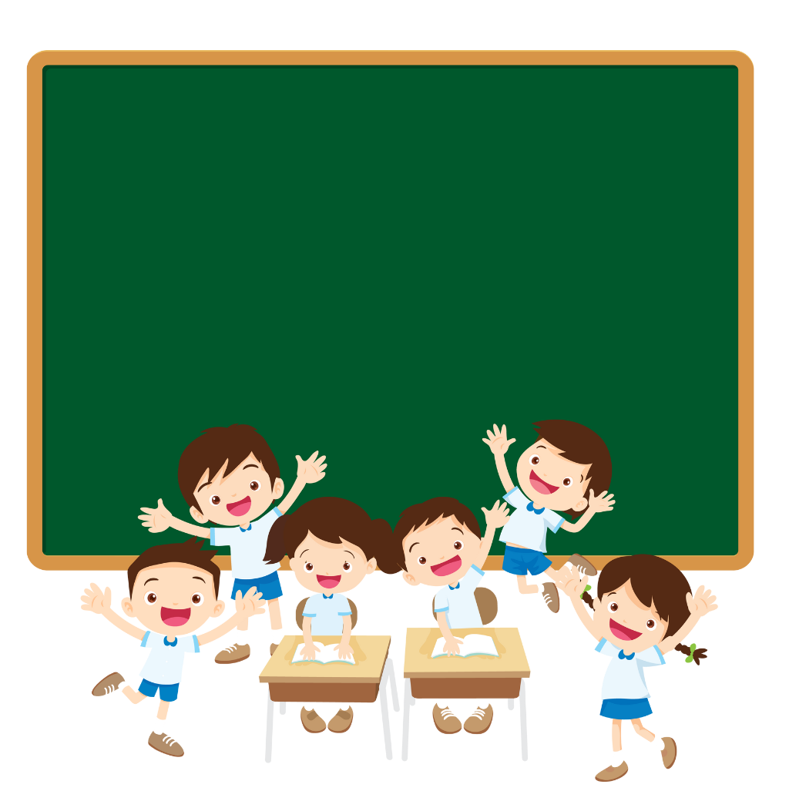
1 bạn đọc số có 6 hoặc 9 chữ số bất kì các bạn dưới lớp viết nhanh chữ số đó vào bảng con, ai viết nhanh nhất và đọc đúng là người chiến thắng.
Bạn đọc cho các bạn dưới lớp viết xong có quyền chỉ định 1 bạn bất kì khác đọc số khác.....cứ như vậy đến khi hết thời gian.

Slide 23




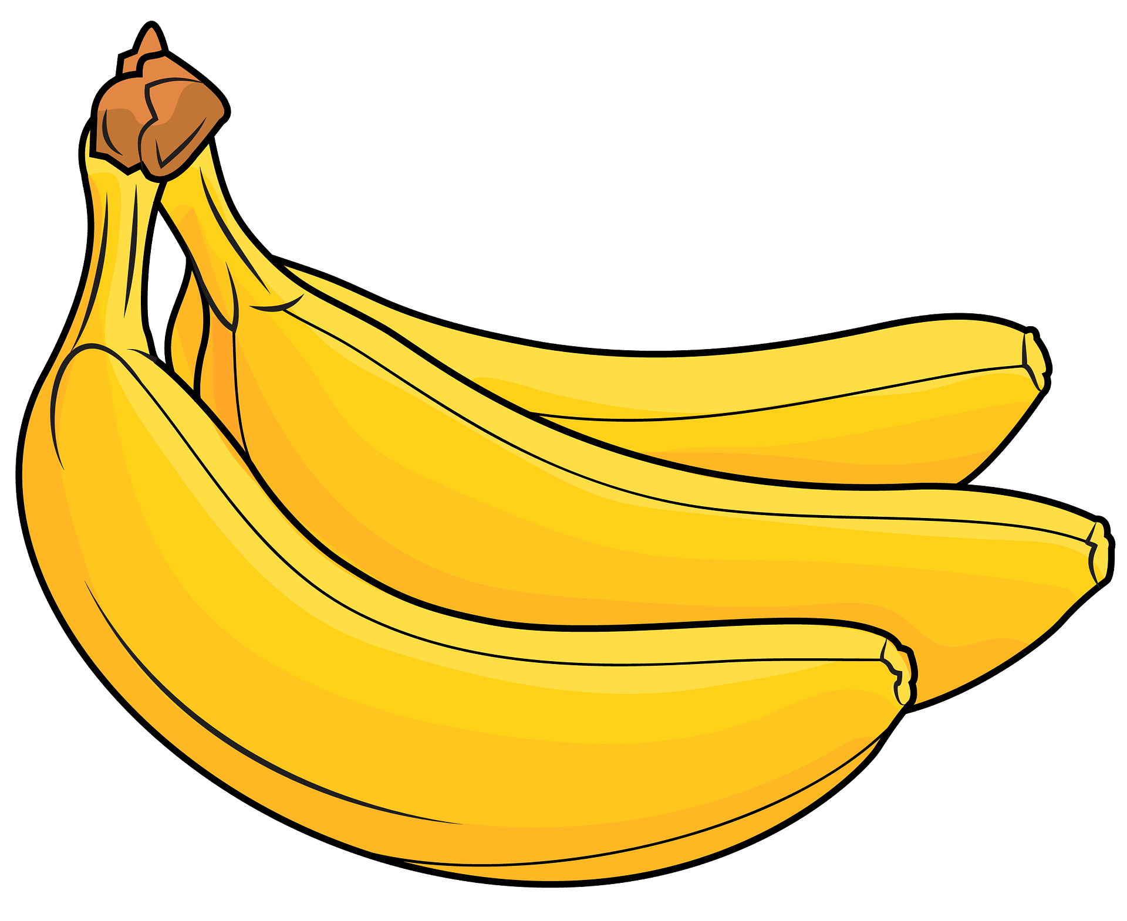
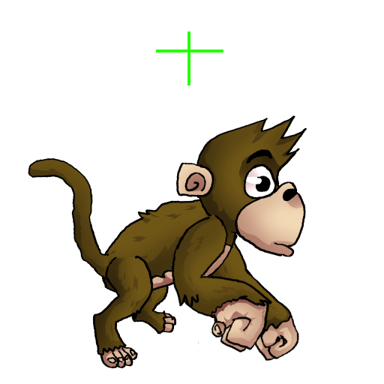

3p

Slide 24


Slide 25

BÀI SOẠN CỦA EM HƯƠNG THẢO – Zalo 0972.115.126
CÁC THẦY/ CÔ CÓ THỂ CHIA SẺ CHO ĐỒNG NGHIỆP CÙNG KHỐI, CÙNG TRƯỜNG NHƯNG KÍNH MONG QUÝ THẦY/ CÔ KHÔNG GỬI VÀO CÁC HỘI NHÓM ZALO HAY Facebook ạ, CÁC WEB..... Ạ
Hãy là người sử dụng bài giảng văn minh và lịch sự!

